Slide 1
القانون التجاري
قان211 - 803
الفصل الاول
الوحدة الرابعة
«خصائص المعاملات التجارية»
الصفحات 13 - 15
المرحلة الثانوية - المستوى الثاني
الفصل الدراسي الأول 2020-2021

Slide 2
القانون التجاري خصائص المعاملات التجارية قان 211-803
الأهداف:
أن يقارن الطالب بين خصائص المعاملات التجارية.
أن يعرف الطالب السرعة و الائتمان والشكلية.

Slide 3
النشاط الاستهلالي
القانون التجاري خصائص المعاملات التجارية قان 211-803
وزارة التربية والتعليم – 2020م

Slide 4
النشاط الإستهلالي
القانون التجاري خصائص المعاملات التجارية قان 211-803
√
وزارة التربية والتعليم – 2020م

Slide 5
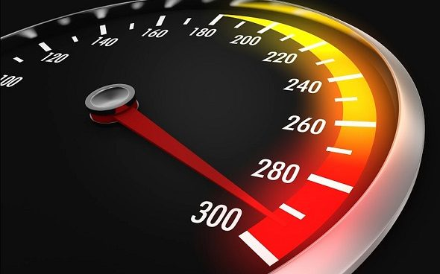
القانون التجاري خصائص المعاملات التجارية قان 211-803
خصائص المعاملات التجارية
من خلال هذه الصور استنتج الخاصية الأولى للمعاملات التجارية؟
وزارة التربية والتعليم – 2020م

Slide 6
القانون التجاري خصائص المعاملات التجارية قان 211-803
خصائص المعاملات التجارية
1) السرعـــة:
إبرام العقود والصفقات التجارية دون تباطؤ أو تأخير.
وزارة التربية والتعليم – 2020م

Slide 7
القانون التجاري خصائص المعاملات التجارية قان 211-803
خصائص المعاملات التجارية
من خلال هذه الصور استنتج الخاصية الثانية للمعاملات التجارية؟
وزارة التربية والتعليم – 2020م

Slide 8
القانون التجاري خصائص المعاملات التجارية قان 211-803
خصائص المعاملات التجارية
2) الإئتمان :
تأجيل سداد قيم المعاملات التجارية نتيجة للثقة المتبادلة بين المتعاملين في مجال التجارة.
وزارة التربية والتعليم – 2020م

Slide 9
القانون التجاري خصائص المعاملات التجارية قان 211-803
الشكلية:
الإلتزام بالإثبات الكتابي للمعاملات التجارية.
الثقة وحماية التاجر هما أساس خاصية الائتمان لذلك وجدت الشكلية لضمان السداد في المواعيد المتفق عليها، بالإضافة إلى إشهار إفلاس كل من توقف عن سداد ديونه للآخرين، وتعريض كل من يحتال على الآخرين للعقاب.
وزارة التربية والتعليم – 2020م

Slide 10
القانون التجاري خصائص المعاملات التجارية قان 211-803
خصائص المعاملات التجارية والقواعد القانونية المطلوبة التي تحمي كل خاصية
السرعة
الائتمان
ابرام المعاملات على وجهة السرعة
الإفلاس
حرية الاثبات
تعرض التاجر المفلس للعقاب
الشكلية
وزارة التربية والتعليم – 2020م

Slide 11
القانون التجاري خصائص المعاملات التجارية قان 211-803
نشاط
وزارة التربية والتعليم – 2020م

Slide 12
القانون التجاري خصائص المعاملات التجارية قان 211-803
نشاط
الائتمان
الافلاس
الائتمان
تعرض التاجر
المفلس للعقاب
الائتمان
الشكلية
ابرام المعاملات
على
وجهة السرعة
السرعة
حرية
الاثبات
السرعة
وزارة التربية والتعليم – 2020م

Slide 13
القانون التجاري خصائص المعاملات التجارية قان 211-803
1- اذكر خصائص المعاملات التجارية؟
.........................................................................................
.........................................................................................
2- عرف الائتمان؟
......................................................................................................................................................................................
3- عرف السرعة؟
.........................................................................................
.........................................................................................
4- عرف الشكلية؟
........................................................................................
التقويم
وزارة التربية والتعليم – 2020م

Slide 14
القانون التجاري خصائص المعاملات التجارية قان 211-803
1- اذكر خصائص المعاملات التجارية؟
أ- السرعة
ب- الائتمان
2- عرف الائتمان؟
تاجيل سداد قيم المعاملات التجارية نتيجة للثقة المتبادلة بين المتعاملين في مجال التجارة.
3- عرف السرعة؟
ابرام العقود والصفقات التجارية دون تباطؤ أو تاخير.
4- عرف الشكلية؟
الالتزام بالاثبات الكتابي للمعاملات التجارية.
التقويم
وزارة التربية والتعليم – 2020م

Slide 15
القانون التجاري خصائص المعاملات التجارية قان 211-803
الخاتمة
اشرح خاصية من خصائص القاعدة القانونية؟
وزارة التربية والتعليم – 2020م

Slide 16
القانون التجاري خصائص القاعدة القانونية قان 211-803
إنتهاء الدرس:
أن يكون الطالب قد حقق أهداف الدرس:
المقارنة بين خصائص المعاملات التجارية.
تعريف السرعة والائتمان والشكلية.
لمزيد من المعلومات:
www.Edunet.com1- زيارة البوابة التعليمية
2- حل أسئلة وأنشطة الكتاب المدرسي.
وزارة التربية والتعليم – 2020م

